Slide 1
woordenschat
Letterlijk en figuurlijk taalgebruik

Slide 2
Wat ga je leren?
Het verschil tussen letterlijk en figuurlijk taalgebruik
Betekenissen van uitdrukkingen opzoeken.

Slide 3
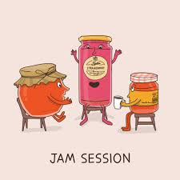
Letterlijk en figuurlijk
Soms heeft een zin of woord twee betekenissen: letterlijk en figuurlijk
Letterlijk
Figuurlijk
Er wordt precies bedoeld wat er staat
Er wordt iets anders bedoeld dan wat er staat

Slide 4
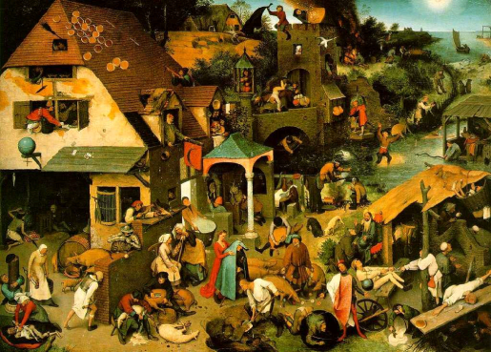
Spreekwoorden/uitdrukkingen
Spreekwoorden uitdrukkingen vaak alleen figuurlijk!
Uit de letterlijke betekenis is wel af te leiden wat het spreekwoord betekent!
Wie een gat graaft voor een ander valt er zelf in.
Het paard achter de wagen spannen.
Beter één vogel in de hand, dan tien in de lucht

Slide 5
Belangrijk
Om een tekst goed te begrijpen moet je figuurlijk taalgebruik herkennen!
Lees de tekst zorgvuldig
Vraag je af of de schrijver het letterlijk bedoelt of figuurlijk!

Slide 6
Even oefenen
online oefening letterlijk en figuurlijk taalgebruik

Slide 7
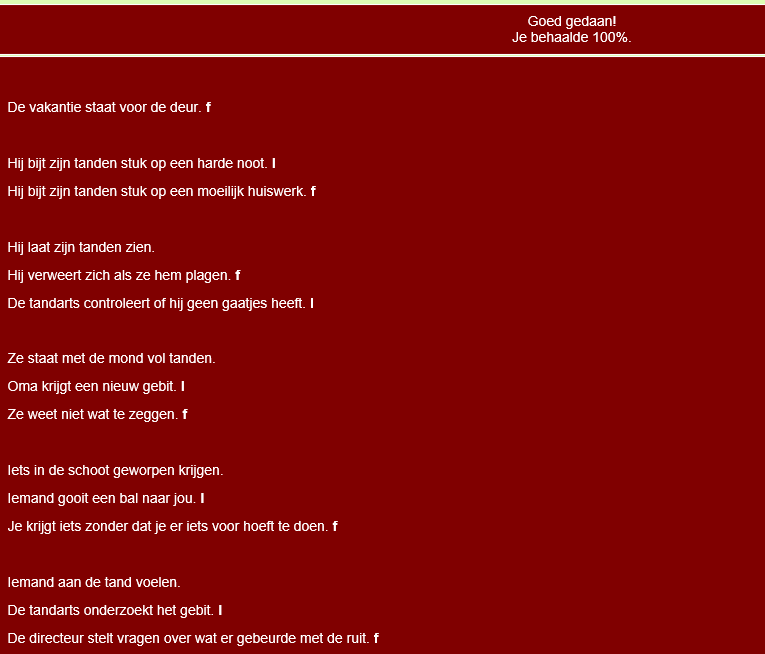
De antwoorden

Slide 8
Zelfstandig werken!
Maak opdracht 1 tm 3 van paragraaf woordenschat h2 blz 61 tm 63

